Slide 1
PROCEDURĂ OPERAȚIONALĂ Standart PRIVIND MENȚINEREA ȘI CONTROLUL FIȘEI BOLNAVULUI DE STAȚIONAR POS: MCI - 01
Instruirea privind aplicarea procedurilor operaționale
CC Managementul comunicării și informării

Slide 2
Fișa medicală a bolnavului de staționar
Document oficial cu semnificaţie:
clinică,
epidemiologică,
instructiv-educativă,
judiciară,
medico-legală,
administrativă,
ştiinţifică etc.
bază informativă pentru cercetări întreprinse şi după externarea pacientului din staţionar.
întocmit de către personalul medical,
fixează informaţiile referitoare la procesul de diagnostic, evoluţia procesului patologic și tratamentul aplicat
Serveşte - sursă de informaţii pentru expertizele medico-legale, în cazurile de probleme ce ţin de calitatea asistenţei medicale.
!!!! Fişa medicală perfectată corect poate proteja medicul de o acuzare neîntemeiată ce ţine de activitatea sa.

Slide 3
Scopul prezentei proceduri
stabilirea unei metode standard de completare și menținere a Fişei medicale a bolnavului de staţionar, care va garanta corectitudinea şi completitudinea descrierii procesului de îngrijire medicală la toate etapele actului medical în scopul monitorizării datelor ce ţin de pacient, informatii ce ţin de îngrijirea acordată pacientului, pe parcursul spitalizării.

Slide 4
Domeniul de aplicare a POS
Prevederile prezentei proceduri se aplică de către toți angajații medicali (medici, medici rezidenți), care sunt implicați în acordarea asistenței medicale și îngrijirea pacientului și au acces la Fişa medicală a bolnavului de staţionar.

Slide 5
Documente de referință
Reglementări naţionale:
Ordinul MS nr. 303 din 06.05.2010 cu privire la asigurarea accesului la informaţia privind propriile date medicale şi lista intervenţiilor medicale care necesită perfectarea acordului informat.
Ordinul MS Nr.265 din 03 august 2009 Privind Instrucţiunea cu privire la completarea Fişei medicale a bolnavului de staţionar (F 003/e);
Ordinul MS nr.426 din 11.05.2012 privind aprobarea formularelor statistice de evidență medicală primară.

Slide 6
Completarea fișei medicale a bolnavului de staționar
Secția de internare
Evaluarea primară
Monitorizarea zilnică
Transferul pacientului
Externarea pacientului
Aranjarea Fișei medicale
Acord informat

Slide 7
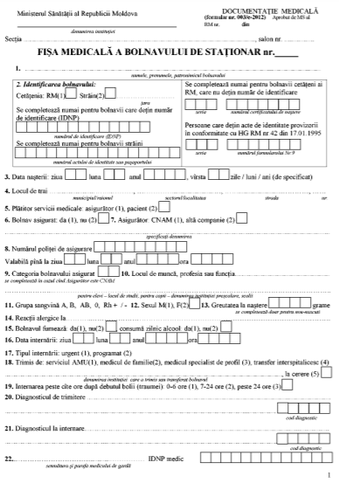
Completarea FM – secția de internare
instituţia medico-sanitară (denumire, secţie),
numărul fișei, care este unic pe spital, timp de un an,
numele, prenumele pacientului,
data, luna, anul nașterii și locul de trai a pacientului,
plătitorul serviciilor medicale, numărul poliței de asigurare, categoria de asigurat,
data şi ora internării/externării (sau decesului), tipul internării,
locul de muncă al pacientului,
grupa de sînge și Rh factor, sexul pacientului,
prezența în anamneză, reacției alergice cu specificarea alergenului, intoleranţa faţă de unele preparate medicamentoase, semnătura și parafa
fumat, consum de alcool,
de cine este trimis pentru internare, modul de internare, denumirea instituției care a trimis pacientul,
numărul orelor peste cît a fost internat de la debutul bolii, conform declarației pacientului.

Slide 8
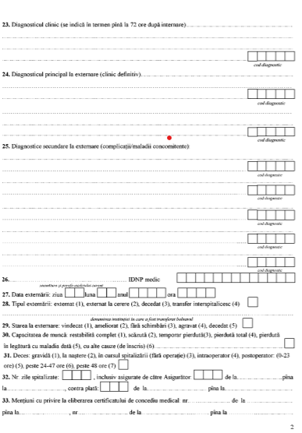
Completarea FM – medicul curant
Diagnosticul la 72 ore se completează de către medicul curant. Argumentarea de etapa a diagnosticului se efectuează după examinarea deplină a pacientului, pe parcursul primelor 72 ore de la internare. În mod obligator se fixează data stabilirii diagnosticului.
Diagnosticul principal la externare (clinic definitiv) se completează de către medicul curant.
Diagnosticele secundare la externare (complicaţii/maladii concomitente) se completează de către medicul curant.
Codificarea diagnosticelor se face conform CIM-10 și se utilizează Regulile de clasificare şi codificare DRG.

Slide 9
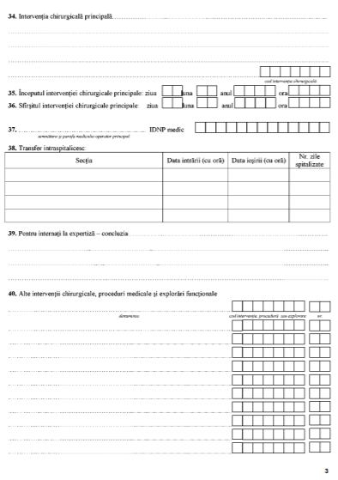
Completarea FM – medicul curant
Procedurile de diagnostic sau tratament, intervențiile chirurgicale – vor fi codificate nemijlocit de către medicul care a efectuat aceste manipulații.

Slide 10
Evaluarea primară a pacientului
Acuze, anamnestic
Examinare obiectivă
Diagnostic prezumptiv

Slide 11
Evaluarea pacientului la internare
Internarea programată - pacientul se examinează de către medicul curant în decursul primelor 3 ore de la internare,
Internarea de urgență - pacientul se examinează – de medicul de gardă/medicul curant, conform „Nivelelor scării de triaj”.
Starea subiectivă şi obiectivă a pacientului la internare se fixează în fişa medicală în momentul examinării lui primare.

Slide 12
Acuzele se fixează din spusele pacientului sau rudelor acestuia.
Anamneza bolii şi vieţii se indică în mod succint, trecînd toate momentele importante pentru elaborarea tacticii de diagnosticare şi tratament.
În istoria evolutiei bolii in cauza – primele acuze şi manifestări ale maladiei (debutul bolii), consecutivitatea apariţiei şi evoluţia în timp a simptomelor, cauzele posibile şi condiţiile în care acestea s-au instalat, consultaţiile şi internările anterioare, metodele de tratament întreprinse şi eficienţa lor.
Bolile și intervențiile chirurgicale suportate anterior: se va reflecta consecutivitatea maladiilor și intervențiilor suportate anterior precum și tratamentul administrat în caz dacă acestea se reflectă asupra maladiei curente. Cu caracter obligatoriu se vor trece in revistă maladiile cronice (Patologia cardiovasculară, Hipertenesiunea arterială, Diabetul zaharat, Dislipidemia, Cancerul, etc) și menționarea tratamentului cronic cu indicarea denumirii preparatelor și dozelor pe care le administrează.
Anamneza eredocolaterală va fi obligatorie în caz de maladii cronice, genetice.
Anamneza epidemiologică include contactul cu persoanele bolnave, statutul de vaccinat cu menționarea tipului de vaccin, schemei de vaccinare și perioadei de vaccinare. Suportarea anterioară a maladiilor infecțioase.
Anamneza alergologică se trece şi pe foaia de titlu a fişei medicale, inscripţia fiind obligator vizată şi prin semnătura medicului.

Slide 13
Examenul obiectiv (rezultatele cercetărilor obiective) al pacientului
menționarea stării generale a pacientului (satisfăcătoare, de gravitate medie, gravă, foarte gravă), conştienţa (clară, comă, delir etc.), poziţia (activă, pasivă, forţată), faciesul (hipocratic, acromegalic, basedowian etc.), tipul constituţional (normostenic, astenic, hiperstenic), starea (turgor, elasticitate, edeme, erupţii etc.) şi culoarea tegumentelor/mucoaselor vizibile, gradul de nutriţie, starea ganglionilor limfatici periferici, sistemului osteo-articular şi muscular.
Examinarea pe sisteme funcționale: Sistemul respirator, Sistemul cardiovascular, Sistemul digestiv, Sistemul uropoietic, Sistemul nervos și endocrin, Aparatul locomotor.
Evaluări specifice: În funcţie de profilul secţiei unde este internat pacientul sunt efectuate evaluări specifice profilului (Neurologic, Oftalmologic).
Modificările locale (status localis) prevede descrierea detaliată a tuturor leziunilor constatate pe corpul pacientului.
Descrierea leziunilor externe prevede indicarea obligatorie a următoarelor caracteristici: localizarea exactă a leziunii, forma leziunii orientarea leziunii faţă de linia mediană a corpului dimensiunile leziunii în centimetri; culoarea leziunii şi a regiunilor adiacente; caracterul suprafeţei leziunii caracterul marginilor, capetelor, pereţilor şi fundului plăgilor; prezenţa sau absenţa hemoragiei şi gradul acesteia, a semnelor de regenerare a leziunilor; prezenţa depunerilor sau impurităţilor eterogene (pe suprafaţa leziunii sau în profunzimea ei; starea ţesuturilor adiacente.

Slide 14
Dacă pacientul a fost examinat de către consultanţii/specialiștii de profil îngust rezultatele evaluărilor efectuate trebuie să conţină:
denumirea specialităţii,
numele şi prenumele medicului,
data şi ora examinării,
acuzele, starea obiectivă generală şi specifică profilului,
diagnosticul stabilit,
recomandările diagnostice şi cele curative.
!!!! Nu se admit consultaţii formale, fără descrierea evaluării pacientului, tratamentului și recomandărilor.

Slide 15
Diagnostic prezumtiv:
Evaluarea pacientului la internare se finalizează cu:
diagnosticul prezumtiv,
planul de investigaţii,
tratament și îngrijiri (conform prevederilor PCN/PCI),
care argumentează necesitatea internării pacientului şi justifică tactica de tratament.

Slide 16
Monitorizare zilnică
1. Pacienții sunt vizitați de către medicul curant zilnic după care rezultatele se înscriu în fișa medicală și conțin în mod obligator:
fixarea datei, orei vizitei,
particularităţile de evoluţie a simptomatologiei și stării generale a pacientului (în special a indicilor vitali),
rezultatele examenelor clinice (inclusiv starea locală, neurologică) şi
modificările examinărilor paraclinice
completările diagnosticului/tratamentului, manipulaţiile întreprinse (înlăturarea pansamentului, drenurilor etc.).
2. Regularitatea vizitelor
Pacienţii aflaţi în stare generală satisfăcătoare și în stare medie – se vor vizita în fiecare zi,
Pacienții gravi sau foarte gravi – de cîteva ori pe zi, în zilnice menţionîndu-se numaidecît şi ora vizitării.
Pacienţii aflaţi în stări critice se vor monitoriza practic în continuu, înscrierile fiind trecute peste fiecare 3 ore,
Pacienții în stări terminale vor avea înscrieri la fiecare 30 minute cu menționarea evoluției și parametrilor vitali.
!!!!! Nu se admite prescurtarea zilnicelor, omiterea stării obiective a pacienţilor, modificărilor evolutive locale şi speciale (starea neurologică ş.a.).

Slide 17
Vizitele pacienților
1. Şeful de secţie examinează pacienţii internaţi programat în decursul primelor 3 zile, obligator pînă la efectuarea intervenţiei chirurgicale (în cazul secţiilor de profil chirurgical).
Pacienţii internaţi de urgenţă, aflaţi în stare medie sau gravă, vor fi examinaţi de către şeful de secţie în decursul primei zile de la internare.
2. Vizitele şefilor de secţie/clinicilor universitare se realizează cel puţin o dată pe săptămînă, în funcţie de gravitatea pacientului. În fişa medicală se fixează rezultatele acestei vizite, a examenelor clinice, diagnosticul clinic, recomandările şi completările la tratament, urmate de semnătura şefului de secţie.
3. Pacienţii internaţi în secţiile de terapie intensivă - monitorizarea detaliată a indiciilor vitali şi dinamicii procesului patologic se realizează de către medicul de gardă (al acestei secţii) de cel puţin trei ori pe zi, rezultatele fiind menționate în fişa medicală de staţionar.
4. Medicul curant și șeful secției de profil vizitează pacientul aflat în secţia de terapie intensivă zilnic, fixînd rezultatele examinării în fişă.

Slide 18
Consiliile medicale
Consiliile medicale sunt convocate pentru consultarea unui caz mai deosebit de către mai mulţi specialişti concomitent.
În mod obligator se fixează
datele personale ale medicilor membri ai consiliului,
data şi ora desfăşurării consultaţiei,
rezultatele investigaţiilor clinice şi paraclinice,
diagnosticul clinic,
recomandările diagnostice şi terapeutice.
Rezultatele consiliului sunt fixate în fişa medicală în mod detaliat şi deplin, ţinîndu-se cont de părerea tuturor specialiştilor implicaţi, confirmată prin semnătura obligatorie a tuturor mebrilor consiliului.
Recomandările consiliului se vor executa în mod obligator. În cazul apariţiei unor impedimente în executarea recomandărilor, acest fapt va fi adus neapărat la cunoştinţa preşedintelui consiliului medical.

Slide 19
Transferul pacientului
În cazul transferării pacientului în altă secţie se întocmeşte epicriza de transfer, care cuprinde obligatoriu data și ora transferului (predare/primire) pacientului în secție, informaţii referitoare la starea somatică și psihoemoțională a pacientului la momentul transferului, obligator indicarea parametrilor vitali (Ps, FCC, TA, SpO2), tratamentulului administrat şi măsurile diagnostico-curative efectuate, evoluţia în dinamică a procesului patologic şi motivele transferului. În secţia primitoare, pacientul în stare medie sau gravă – este examinat imediat după transfer cu menționarea repetată a parametrilor menționați mai sus.
Rezultatele tuturor investigațiilor instrumentale şi de laborator se vor ataşa la fişa medicală respectîndu-se consecutivitatea în timp a investigaţiilor.

Slide 20
Transferul pacientului
Medicamentele prescrise pacientului sunt fixate de către medicul curant în foaia de indicaţii într-un mod citeţ, excluzîndu-se ambiguităţile. Asistenta medicală urmează cu stricteţe indicaţiile medicului şi confirmă administrarea preparatului prin semnătura proprie.
Fişa de evidenţă a temperaturii corpului pacientului este completată de către asistenta medicală, care fixează indicaţiile de 2 ori pe zi (dimineaţa/seara).
În cazul dacă, pacientul participă în studii clinice, proiecte de cercetare, etc – obligator se vor anexa acordurile informate ale pacientului privind participarea în studiu, efectuarea unor investigații cu risc major sau tratamentul aplicat. Copiile rezultatele investigațiilor efectuate se vor anexa în fișa medicală, iar tratamentul aplicat trebuie să se regăsească în fișele de indicații. Documentele suplimentare care se aplică în cadrul proiectelor de cercetare obligator trebuie completate și fixate în fișa medicală a pacientului.

Slide 21
Externarea pacientului
Medicul curant întocmeşte epicriza de externare, care conţine o succintă trecere în revistă a următoarelor:
Codificarea maladiei și complicațiilor, diagnosticelor secundare (SIA AMS)
Diagnosticului clinic în format academic;
Istoricul bolii (pe scurt cele mai relevante date);
Explorarile clinice si paraclinice;
Investigatii de laborator, instrumentale etc;
Tratamente efectuate;
Evolutia bolii – menționarea succintă;
Particularitati;
Starea pacientului la externare;
Recomandari pentru pacient; Regim de lucru, Regim dietetic, Vizita la medicul de familie.
Recomandari pentru medicul de familie si medicul specialist: menționarea tratamentului – doze, ore, durata de administrare a preparatelor (la necesitate de indica și indicatorii clinici și de laborator care necesită a fi monitorizați), pansamente, investigatii, tratament balneosanatorial, prelungirea certificatului de concediu medical.

Slide 22
Reguli de completare a Fișei medicale a pacientului
Înscrierile se efectuează citeţ nu se admit prescurtările. Informaţiile incluse în fişă trebuie să fie veridice, să reflecte real şi deplin caracterul modificărilor constatate la examenele clinice şi paraclinice ale pacientului.
În caz de corecţii, modificări şi adăugări la informaţiile deja fixate, modificările se fac în mod lizibil, se taie partea ce urmează a fi modificată, cu menţiunea numelui initiatorului şi semnăturii; Nu sunt acceptate modificările care au fost făcute prin ştergere - murdărire, îngroşare sau sub altă formă;
Se admit doar abrevierile recunoscute în medicină.
Datele din Fișa medicală a pacientului sunt strict confidențiale.
Fișa medicală a pacientului trebuie fiinisată nu mai tîrziu de 24 ore după externarea pacientului și transmisă în Secția de Statistică Medicală pentru evaluare.
Fişa medicală se păstrează în arhiva instituţiei medico-sanitare timp de 25 ani.
Fişa medicală poate fi eliberată din arhivă la solicitarea organului de urmărire penală sau instanţei de judecată doar cu acordul administraţiei. După efectuarea acţiunilor judiciare (expertiza medico-legală), fişa urmează să fie neapărat returnată arhivei.

Slide 23
Consecutivitatea părților componente a fișei de observație (F nr. 003/e-2012)
1 – Coperta - pe verso la copertă – Regulamentul pacientului internat în IMSP SCR ,,Timofei Moșneaga”
2 - Fișa medicală cu punctele 1-22 - pe verso accord informat la internare
3 - Fișa medicală cu punctele 23-40
4 - Acord informat standartizat pentru diagnostic și tratament
5 – Regulamentul intern al pacientului internat pe perioada de pandemiei de COVID – 19, chestionar pentru evaluarea riscului de îmbolnavire cu Coronavirus (COVID-19) la pacienții care se prezintă în secția Consultativă IMSP SCR ,, Timofei Moșneaga”- temporar
6 - Acord informat/refuz pentru efectuarea testului HIV
7 - Acord informat/refuz al pacientului pentru tratamentul cu aplicarea transfuziei de produse sanguine (singe/componente și/sau preparate sanguine) în cadrul IMSP SCR ,,Timofei Moșneaga”
8- Examinarea primară a bolnavului în secție
9 – Zilnice, consilii medicale
10 - Consultațiile specialiștilor
11 - Rezultatele investigațiilor de laborator
12- Acord informat standartizat la procedurile cu risc înalt (dacă există)
13- Rezultatele investigațiilor instrumentale
14- Indicații la intervenția chirurgicală
15- Acord informat standartizat la intervențiile chirurgicale
16- Fișa de examen anesteziologic
17 - Chestionar preanestezic
18 - Fișa de siguranța chirurgicală
19 - Fișa de anestezie
20 - Protocol operator
21 - Zilnicele postoperatorii
22 - Protocoalele pentru hemotransfuzii (formularele)
23 - Foaie de prescripții medicale
24 - Foaie de temperatură
25 - Bon de livrare personal pentru medicamente
26 - Epirciza de externare
27*- Documentația suplimentară din cadrul cercetărilor științifice, studiilor clinice, proiectelor de cercetare etc.

Slide 24
Ce urmează după instruire?
Testarea angajaților – pentru evaluarea cunoștințelor
Monitorizarea zilnică a implementării și aplicării în practică a POS: MCI-01
Șeful de subdiviziune
SMC serviciilor medicale
Audit intern periodic de monitorizare a implementării POS: MCI-01

